Slide 1
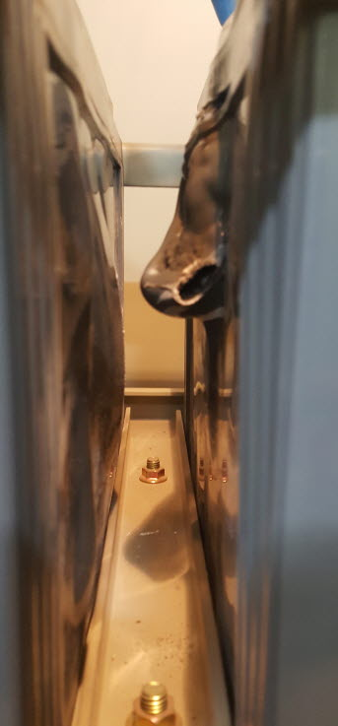
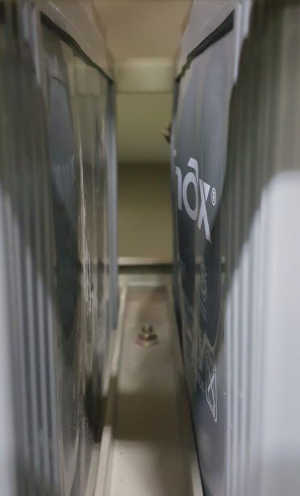
연제주공 APT 배터리 파열 및 배불음 (’17,10.13)
배터리 파열 및 배불음
배터리 배불음

